Slide 1
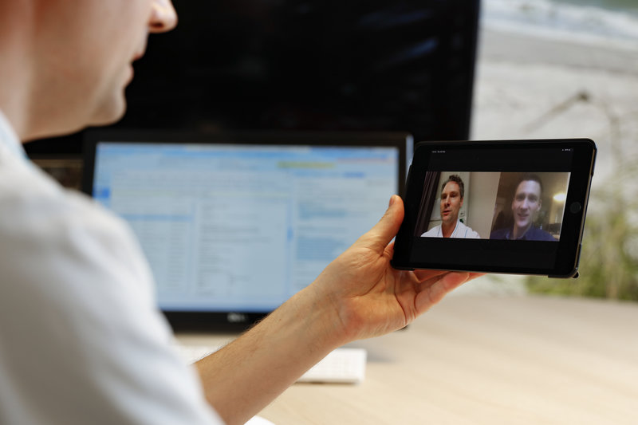
Optimalisatie administratief patiëntenzorgproces (deelproject Harmonisatie Poliklinieken)
Doelstelling: Het vergroten van de patiëntgerichtheid en medewerkergerichtheid door het uniformeren van het administratieve patiëntenzorgproces.
Stap 1: Vaststellen van de
onderwerpen van het deelproject
Stap 2: Opstellen Blauwdrukken
Stap 4: Bestendigen van de Blauwdrukken en Processen
Stap 3: Implementatie Blauwdrukken
Wat was de uitdaging?
Meer behoefte aan uniformiteit in het administratieve patiëntenzorgproces voor patiënten en medewerkers op de verschillend poliklinieken.
Wat was de geboden oplossing?
Opstellen en implementatie van Radboudumcbrede blauwdrukken voor de werkwijze van het administratieve patiëntenzorgproces op de polikliniek, samen met de medewerkers poliklinieken, IM en het projectteam
Een voorbeeld: Blauwdruk Videogesprek consult m.b.v. Zaurus.
Wat zijn de resultaten?
Heldere ziekenhuisbrede blauwdrukken voor de werkwijze van het administratieve patiëntenzorgproces op de polikliniek.
Dezelfde ervaring op iedere polikliniek door de patiënt.
Verbetering van kwaliteit en doelmatigheid door kortere doorlooptijd van het proces voor de patiënt.
Uniform basiskennisniveau en scholingsplan (korte en lange termijn), duurzame inzetbaarheid en meer uitwisselbaarheid van de administratief medewerkers van de polikliniek/ polikliniek assistenten binnen eigen en andere poliklinieken.
Volgende keer: Ruimtegebruik poliklinieken
Projectteam:
Anja van der Cruijsen, adviseur PVI, deelprojectleider
Esther Veenstra, zorgmanager, deelprojectleider
Hendrik Ermers, bedrijfsleider
Erlinde Braam-Vemer, adviseur PVI
Jules Kastelijns, adviseur PVI
Jip Klerks, projectassistent PVI
Flora Brok, projectassistent PVI

